Slide 1
Павло Тичина «Гаї шумлять...», «Блакить мою душу обвіяла…».
Мелодійність віршів Павла Тичини

Slide 2
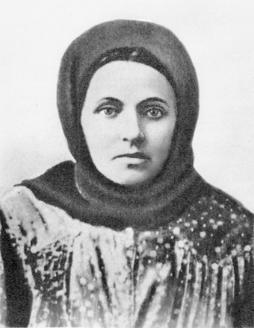
Павло Тичина був обдарованим, талановитим хлопчиком. Він рано навчився читати, мав чудовий голос і слух. «Звідки мова моя, слова я брав від кого? – Від матері. Її ж бо голос чую повсякчас, немов близенько десь отут вона ще й нині…». «В уяві моїй вона завжди живе поряд з піснею, сестрою її рідною. Ще відтоді, як незабутня мати, схиляючись над колискою, виспівувала найніжніших пісень і добирала найголубливіших слів» [Погрібний 2011: 17], – згодом скаже Павло Тичина, творчість якого пронизана материнською піснею.

Slide 3
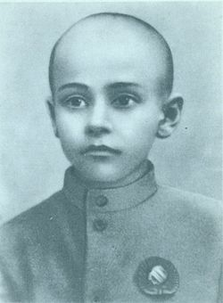
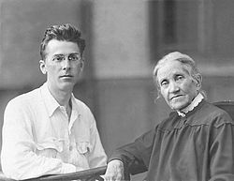
Оскільки родина була бідна і дати освіту дітям було складно, батьки прислухалися до поради першої вчительки Серафими Миколаївни Морачевської. Вона запропонувала віддати сина в один з монастирських хорів Чернігова.
В той час при хорах дітей навчали. Павло став співаком архієрейського хору при монастирі в дев’ять років. Навчався в духовному училищі, був відзначений регентом хору як здібний та здатний навчати новачків нотної грамоти.
Семінарські вчителі музики і співів бачили в молодому Тичині музиканта – виконавця або диригента.

Slide 4
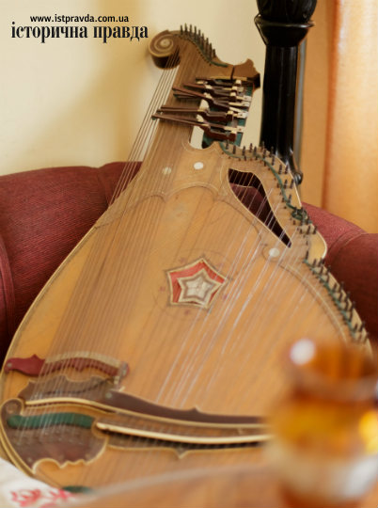
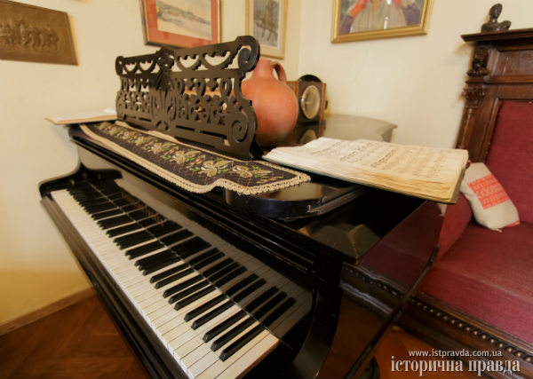
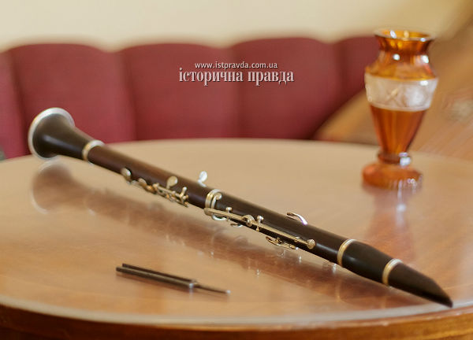
- Павло Григорович володів кількома музичними інструментами, але улюбленим був кларнет, на якому він грав у духовому оркестрі.
- Керував семінарським хором у Чернігові, а пізніше, живучи в Києві, – кількома хорами.
- Для друзів та рідних грав на бандурі, на роялі.
- Писав про музикантів і композиторів, редагував багатотомне зібрання творів українського композитора К.Стеценка, перекладав лібрето опер.

Slide 5
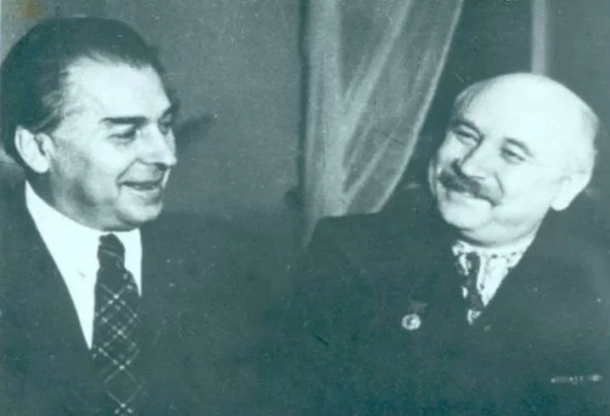
Павло Тичина навчав нот майбутнього композитора та хорового диригента Григорія Верьовку. Вони потоваришували ще в Чернігівській духовній семінарії і свою дружбу пронесли крізь роки.
Разом з ним в дитинстві був,
разом і тепер весь час..
Будь же славен, хор Верьовки,
що по світу ти розносиш
і російську, й білоруську,
й ніжную сестринськую,
нашу пісню любую,
пісню українськую!
…Нашу пісню славную,
пісню українськую!..
(«Зустріч з Верьовкою у Тампере»)

Slide 6


Збірка «Сонячні кларнети» засвідчила народження поета, що розвинув традиції українського символізму і став творцем нової, незнаної стильової якості - кларнетизму [термін, запропонований Ю. Лавріненком і В.Баркою].
Особливості світобачення, образного мислення митця, в основі якого синтетично поєдналися «кольоровий слух» і «слуховий колір», «музика і слово» і «музика в слові», єдність «мікрокосму» та «макрокосму».
Поезія «Гаї шумлять...» ввійшла до збірки поета «Сонячні кларнети».

Slide 7
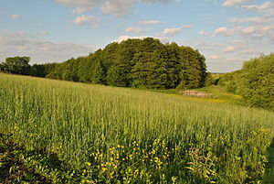
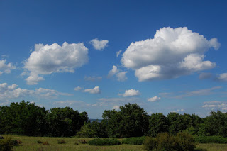
Пейзажна лірика поета містить у собі майже завжди музичне чи звукове поняття – арфа, дзвін, мелодія, скрипка, бандура, флейта чи орган.
У вірші «Гаї шумлять…» переважають життєрадісні, оптимістичні мотиви. Вчитуючись у поезію, чуєш звуки замріяних гаїв, голублячий шепіт трав, ніжний голос закоханого героя. Інтонація вірша м’яка, милозвучна, відповідає настроєві ліричного героя.

Slide 8

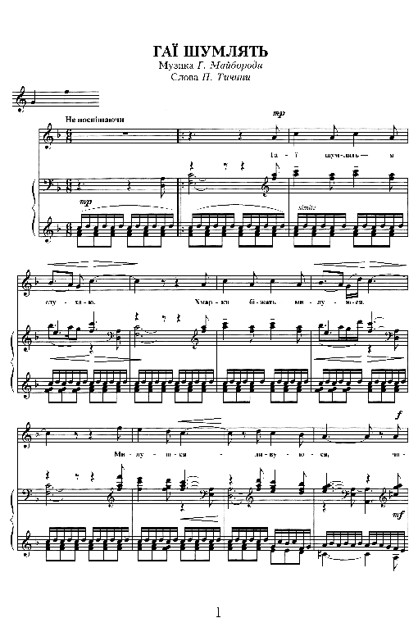
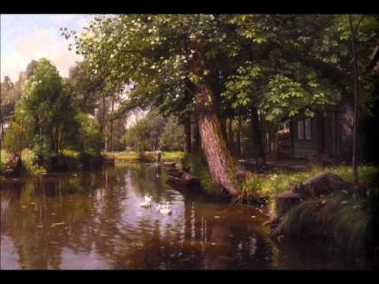
Вірш «Гаї шумлять…» Павла Тичини поклав на музику Платон Майборода, та і сучасні виконавці не оминули цієї поезії.

Slide 9
Аналіз поезії «Гаї шумлять…»
У першій строфі поезії «Гаї шумлять» ліричний герой, від імені якого йде мова, сповнений бадьорого, піднесеного настрою: на лоні природи він намагається осмислити стан власної душі.
метафори шумлять, біжать передають динаміку руху, слухове відчуття вітру.
авторська знахідка - вживання спарених слів, близьких до синонімів; Цей наскрізний прийом дозволяє елегантно, делікатно нарощувати глибину вражень, відчуттів і водночас посилювати мелодійність вірша.
ключова функція належить прикладці дивуюся, у якій закладене запитання: «чого душі моїй так весело».
Тут і гай, який уже мріє тихо щось (вибудуймо наскрізну лінію пошуку утаємниченого: герой: «чогось душі моїй так весело», «когось все жду», і в тон йому «щось мріє гай»),
і золото неба перед заходом сонця - зорові образи умиротворення.
А насамкінець - сплеск динаміки ріки як розкриття енергетики закоханого героя:
Мов золото - поколото,
Горить-тремтить ріка,
Як музика.
маємо одночасне подвійне сприйняття вечірнього пейзажу: на фоні сонця, що сідає за горизонт, ріка «горить-тремтить» золотими хвилями-зблисками і водночас звучить, «тремтить як музика».

Slide 10
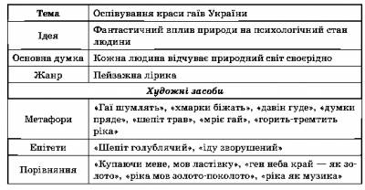
Аналіз поезії «Гаї шумлять…»
Автор у своїх поезіях використовував такі кольори: зелений, блакитний, жовтий. Що символізують ці кольори?
Перепишіть таблицю у зошит
Зорові образи | Слухові образи | Кольорова гама (що символізують кольори)

Slide 11
Аналіз поезії «Блакить мою душу обвіяла»
Тема твору: зображення шанобливого ставлення до України.
Ідея твору: уславлення любові до Батьківщини.
Основна думка: бути дитиною своєї Батьківщини.
Художні засоби.
Метафори: гаї шумлять, дзвін гуде, горить-тремтить ріка.
Персоніфікація: хмарки біжать, думки пряде, мріє гай.
Порівняння: «Струмок серед гаю, як стрічечка», «На квітці метелик, мов свічечка».
БЛАКИТЬ МОЮ ДУШУ ОБВІЯЛА
Блакить мою душу обвіяла,
Душа моя сонця намріяла,
Душа причастилася кротості трав —
Добридень я світу сказав!
Струмок серед гаю як стрічечка,
На квітці метелик мов свічечка.
Хвилюють, маюють, квітують поля —
Добридень тобі, Україно моя!

Slide 12
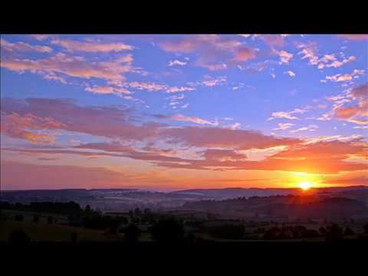
Заповнити таблицю
Зорові образи | Слухові образи | Образи кольорів

Slide 13
Домашнє завдання
Заповнити таблиці
Виразно прочитати поезії «Гаї шумлять..» та «Блакить мою душу обвіяла».
Вивчити одну з поезій (на власний вибір) напам’ять (стр.199-201).

